Slide 1
二部图与匹配

Slide 2
上节回顾
内容1：Dijkstra算法
内容2：Floyd-Warshall算法
内容3：旅行商问题（TSP）
内容4：最大流问题*

Slide 3
本节提要
问题1：什么是二部图及其匹配？
问题2：二部图中的有哪些匹配？

Slide 4
二部图(bipartite graph，偶图)
二部图：顶点集划分为2个类别(不相交)，边的端点在不同类别中。
完全二部图：来自不同类别的两个顶点均有边。
K_{2,3}
K_{3,3}
G

Slide 5
二部图的判定
下图是否是二部图？
二种颜色对顶点着色，相邻顶点赋以不同颜色

Slide 6
图中的匹配
匹配（边独立集）：互不相邻的边的集合
M-饱和点：匹配M中各边的端点
匹配数
β₁=3
匹配数
β₁=4
极大匹配
完美匹配
最大匹配
M-饱和点
M-饱和点
Notes:
不一定要二部图

Slide 7
二部图的匹配
孤岛上的婚姻：成就最多幸福婚姻的配对方案
互不相邻的边集

Slide 8
本节提要
问题1：什么是二部图及其匹配？
  两个无内部边的顶点集；互不相邻的边的集合
问题2：二部图中的有哪些匹配？

Slide 9
二部图中的完备匹配
定义：设G是二部图，二部划分为<V₁,V₂>，若G中的匹配M饱和V₁中所有顶点，则称M为V₁到V₂的完备匹配。
注意：完备匹配一定是最大匹配，但仅当|V₁|=|V₂|才是完美匹配。
V₁到V₂的完备匹配
存在完美匹配
无完备匹配？

Slide 10
二部图中的完备匹配（举例）
V₁={1, 2, 3, 4, 5, 6}, 是否存在饱和V₁的配对方案？
A
1
{A, C, F}
B
2
C
3
{A, C}
饱和{1, 3, 4, 6}？
D
4
{A, F}
E
5
F
6
{C, F}
G

Slide 11
Hall定理
Hall定理(1935, Marriage Theorem)
设二部图G=<V₁, V₂, E>, 则G有V₁到V₂的完备匹配 ⬄
对于任意的 A ⊆V₁ ，有 |N(A)| ≥ |A |
证明. 必要性易证，下证充分性（使用强归纳法）。
如果 |V₁ |=1, 充分性命题显然成立。
假设当|V₁ |≤k (k ≥1) 时充分性命题均成立, 要证:当|V₁|=k+1时充分性命题也成立。分二种情形来证明。
(1)对V₁的任意真子集A， |N(A)| > | A |
(2)存在 V₁的一个真子集A'， |N(A')| = | A' |

Slide 12
Hall定理
归纳证明.
(1)对V₁的任意真子集A, |N(A)| > | A |
任取一个顶点v∈V₁, 任取w∈N({v}) （一定存在）.
H=G-{v, w}是一个二部图（非空）.
H满足归纳假设的条件 (N(A)最多少了一个w), 从而H有V₁ -{v}到V₂ -{w}的完备匹配.
这个匹配加上边(v, w)构成G的从V₁到V₂的完备匹配.
v
w
Notes:
H满足归纳假设的条件：不管A是否含有v，|N(A)| >= | A |，N(A)最多少了一个w

Slide 13
Hall定理
(2)存在 V₁的一个真子集A', |N(A')| =|A' |. 记B'= N(A').
据归纳假设,存在A'到B' 的完备匹配.
下证二部图H=G-A'-B' 满足归纳假设条件.
A'
B'
反设存在C ⊆V₁-A'. |N_{H}(C)|<|C|.
|N_{G}(C∪A')|= |N_{H}(C)|+|B'|<|C|+|B'|=|C|+|A'|= |C∪A'|. 矛盾.
据归纳假设,存在V₁-A'到V₂-B'的完备匹配.
合并上述两个匹配得到一个V₁到V₂的完备匹配. 得证
Notes:
存在A‘到B’ 的完备匹配：A‘的子集一定是V1的子集
二部图H=G-A‘-B’ 满足归纳假设条件：对于H而言，|N(A)| >= | A |依然成立

Slide 14
Hall定理的推论
设二部图G是一个k-正则的(k ≥ 1), 则G有完美匹配.
证明. 不妨设G= <A, B, E>, k |A| = k |B|, 所以|A| =|B|.
下证G有A到B的完备匹配.
对任一S ⊆A，S与N(S)之间总共有k|S| 条边，而与N(S)相关的边总共有k|N(S)| 条边。
∴ k|S| ≤ k|N(S)|
∴ |N(S)| ≥ |S|
根据Hall定理，G有A到B的完备匹配，因 |A| = |B|，该匹配是完美匹配。

Slide 15
完备匹配的一个充分条件
二部图G=(V₁,V₂, E), 若V₁中每个顶点至少关联t条边，而若V₂中每个顶点至多关联t条边，则G中存在V₁到V₂的完备匹配。
  证明
    类似于上述推论， t|S| ≤ … ≤ t |N(S)| 。

Slide 16
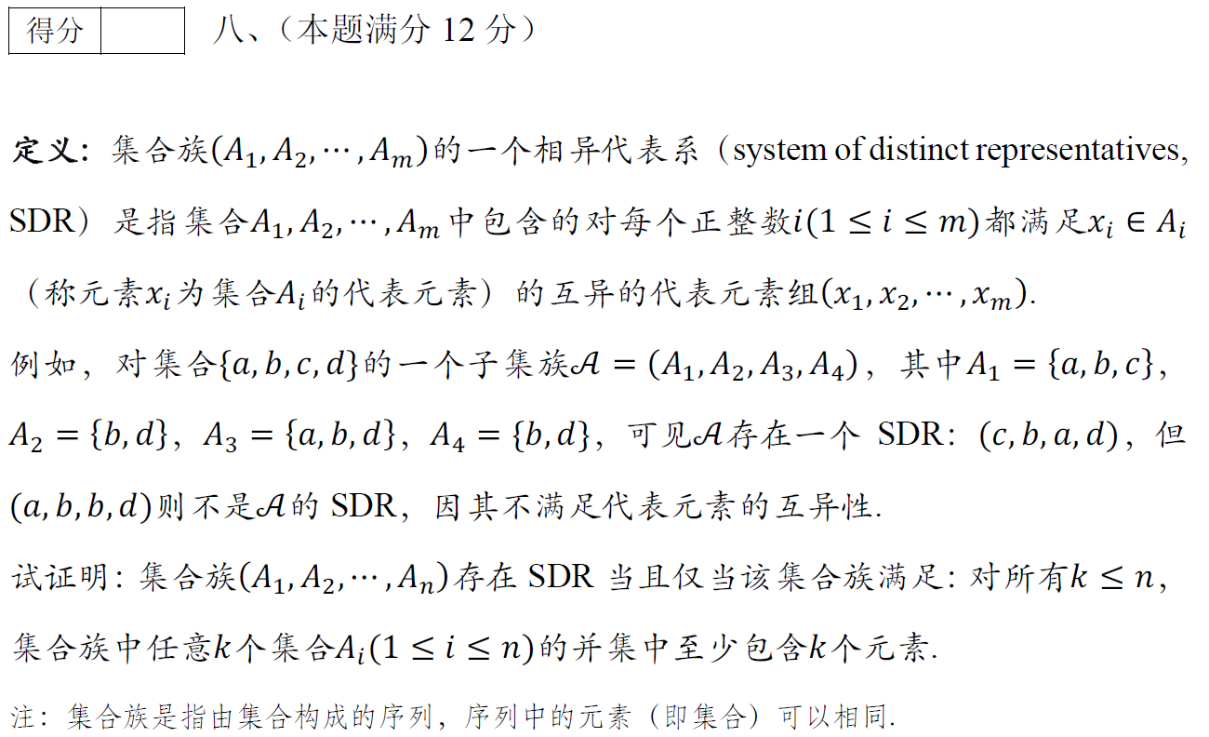

Slide 17
交错路径与可增广交错路径
定义：设M是G中一个匹配。若G中路径P中M与E_{G}-M中的边交替出现，则称P为M-交错路径(也可以是回路)；若P的起点与终点都是M-非饱和点（没有被匹配的顶点），则称P是可增广交错路径（增广路径）。
(可增广)交错路径

Slide 18
最大匹配与增广路径
Berge定理. M是最大匹配 ⬄相对于M没有增广路径
证明. 容易证明必要性，下证充分性.
假设有一个更大的匹配M′. 令G′ = (V, M⊕M′). G′中各顶点的度最多为2. 因此, G′的各连通分支要么是路径(孤立点也看作路径), 要么是回路（偶长度）.无论是路径还是回路，来自M 的边与来自M′的边一定是交错的. 由|M′| >|M|, 故必有一条路径包含M′的边多于M的边, 易见此路径是相对于M的增广路径.
Notes:
M⊕M′为对称差，并减去交

Slide 19
增广路径的算法思想
在二部图中直接使用增广路径的匹配算法
  找增广路径, 对M进行增广 , 一直至没有增广路径.
  复杂度 O(|V||E|)，最大匹配的元素个数≤|V|/2
Notes:
匈牙利算法

Slide 20
稳定匹配
G的一个偏好集
一族线性序 (≤_{v})_{v∈V}， 其中，≤_{v}是E(v)上的线性序
Unstable: If M is a matching and e=(a, b) is an edge not in M such that both a and b prefer e to their current matching edge.
  反之，则是一个稳定匹配
定理 1.4. (Gale & Shapley 1962)
对于任意给定一个偏好集，图G有一个稳定的匹配。

Slide 21
稳定匹配的获取
给定M，a∈A可被b∈B接受：
  (a, b)∈E\M，并且
  若存在(a', b)∈M, 则 (a', b) <_{b} (a, b).
a∈A对M满意：
  a是一个尚未配对的顶点，或者
  存在(a, b)∈M, 若a可被b'接受，则 (a, b) >_{a} (a, b')
稳定匹配获取思路
  从一个空的边集开始，构造（更新）匹配M，保持“A中的所有顶点对M满意”这一特性。
Notes:
a可被b接受：b的视角里a比当前的更好，如果a的视角里也是b更好，这就是一个不稳定的匹配
a对M满意：若b‘更看好a，那么a一定更看好b；否则就不稳定

Slide 22
稳定匹配 − 算法
给定这样的一个M,
  对于A中尚未配对的某顶点a，若{ (a, b) | a可被b接受}非空. 按照线性序≤_{a}找出最大元，记为(a, b_{j})，将这条边添加到M中，删除M中以b_{j}为端点的边（假如有的话）。
  对于A中尚未配对的所有顶点a，{ (a, b) | a可被b接受}均为空. （结束）
  直观理解：男子向尚未拒绝他的最喜爱的女子求婚；女子接受目前为止最如意的求婚提议，但是，倘若有更如意的求婚者，会改变主意。

Slide 23
例
Given men x, y, z, w, women a, b, c, d, and preferences listed below, the matching {xa, yb, zd, wc} is a stable matching.
  Men{x, y, z, w} Women {a, b, c, d}
  x: a > b> c > d a: z > x > y> w
  y: a> c > b > d b: y >w > x> z
  z: c> d > a > b c: w > x > y > z
  w:c > b > a >d d: x > y > z > w
X
a
Y
b
Z
c
W
d
Notes:
从women到man又是一组稳定匹配

Slide 24
稳定匹配 − 算法正确性分析
  结束之时
    A中未配对的顶点均没有可被接受的对象
    A中的所有顶点对M满意
结束之时，M是稳定的
对任意一个e∈E\M，存在 f∈M满足 ：
(i) e 和f 有公共端点; (ii) e <_{v}f.
f
e
g

Slide 25
稳定匹配 − 算法正确性分析
算法是否会结束？
  M越来越好，至于不能更好。
  M 比M'更好: 使得B中顶点更快乐, 也就是说，对于B中任一顶点b，若b是某个边f'∈M'的端点，则b必是某个边f∈M的端点，且f' ≤_{b} f.

Slide 26
工作分配问题
问题：n个毕业生有可供选择的m个岗位，每个毕业生给出若干个志愿，是否存在每个人都满意的分配方案。
数学模型：建立二部图，V₁中每个点对应一个毕业生， V₂中每个点对应一个可选的岗位，uv∈E当且仅当u对应的毕业生愿意选择v对应的岗位。
问题的解：问题有解当且仅当G有饱和V₁中所有顶点的完备匹配。

Slide 27

工作分配问题的一般形式
工作分配问题
  某机构提供n个空缺职位, 有m个申请者。每个申请者(不同程度上)满足某些职位的要求。
是否可能使每个申请者得到一个他/她适合的职位？
若不能，最多多少申请者能够被分配到合适的职位？
如何实现一个最佳分配方案？

Slide 28
工作分配问题的求解模型
申请者集合
职位的集合
b_{j}
a_{i}
......
在此模型中如何解释问题的解？
A
B
a_{i}b_{j}∈E_{G} iff. a_{i} 适合于 b_{j}

Slide 29

棋盘上的士兵
×
o
要在左图所示的棋盘上放置4个士兵，任何一行或者一列恰好放一个，但不能放在有标记的格子中。
o
×
×
o
×
构造一个二部图，a_{i}表示行，b_{i}表示列。a_{i}b_{j} ∈E 当且仅当第i行第j列的方格没有标记。
o
×

Slide 30
本节小结
问题1：什么是二部图及其匹配？
  两个无内部边的顶点集；互不相邻的边的集合
问题2：二部图中的有哪些匹配？
  完备匹配：一个部饱和，充要条件为Hall定理
  最大匹配：充要条件为无增广路径（Berge定理）
  稳定匹配：每个节点有线性序，稳定匹配算法

Slide 31
作业
见课程网站

Slide 32
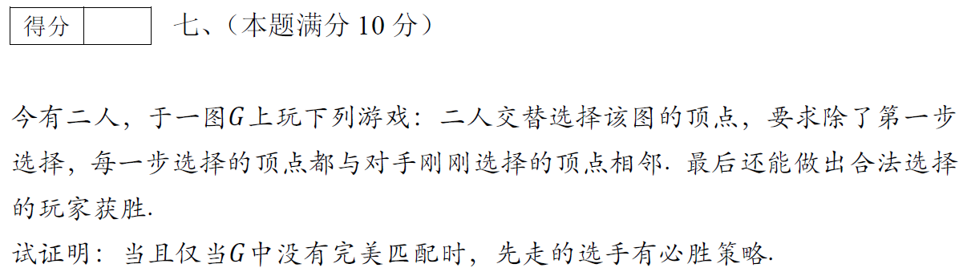
Notes:
必要性：反设有完美匹配M，不管先走怎么走、后手就根据M走，于是先手无必胜策略
充分性：G没有完美匹配，M为最大匹配，先手先走不被M饱和的点v_0，后手从v_0出发必选中M饱和点；先手根据M上走，M中不存在增广路径，总能v_2i v_2i+1不在M，

Slide 33
